Slide 1
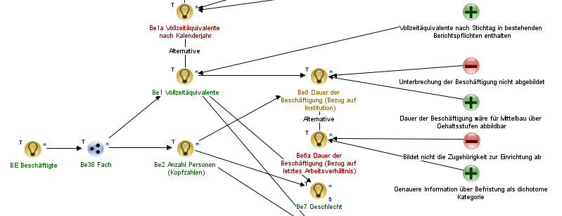
I
II
III
…
IV

